Slide 1

Um Protótipo de Sistema de Apoio à Decisão baseado em Serviços de Grades
Projeto Final
Alunos: Jarf Nunes dos Santos
jarfns@gmail.com
Kim Silva do Prado
kimprado21@gmail.com
Orientador: Alexandre de Assis Bento Lima

Slide 2
Agenda
Motivação
Objetivo
Justificativa
Data Warehouse
Modelagem Dimensional
Grades Computacionais
Descrição da solução
Conclusão
Trabalhos futuros

Slide 3
Motivação
Como disponibilizar de maneira eficiente, rápida e segura dados geograficamente dispersos para os tomadores de decisões?

Slide 4
Objetivo
Desenvolver um protótipo de Sistema de Apoio à Decisão baseado em Grades Computacionais.

Slide 5

Justificativa
Usamos grades computacionais no desenvolvimento da aplicação pois estas fornecem acesso seguro a dados e outros recursos geograficamente dispersos
O ambiente de grades não possuía uma proposta de arquitetura e ferramenta de acesso a dados, voltada para SADs.

Slide 6
Data Warehouse
Conceito
  Banco de dados consolidado que guarda dados históricos de outras fontes com o objetivo de apoiar tomadas de decisões estratégicas em uma organização
Características
  Orientado a assunto
  Integrado
  Variável no tempo
  Não-Volátil

Slide 7
Modelagem Dimensional
Conceito
  Técnica de modelagem de banco de dados que visa simplificar e facilitar a navegação sobre os dados
Granularidade

Slide 8
Modelagem Dimensional
Conceito
  Técnica de modelagem de banco de dados que visa simplificar e facilitar a navegação sobre os dados.
Granularidade
  Exemplo de granularidade baixa:
Ano (2009)
Semestre (2)
Mês (11)
Semana (46)
Dia (9)

Slide 9
Grades Computacionais
Definição
  Organização Virtual

Slide 10
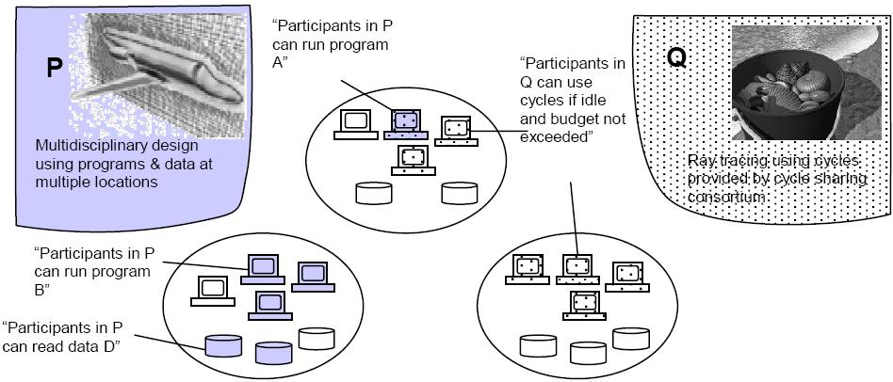
Grades Computacionais
Definição
  Organização Virtual

Slide 11
Grades Computacionais(...)
Serviços Web
  SOAP
  XML
  HTTP
  WSDL
  UDDI
Serviços Web X Serviços de Grade
  WSRF

Slide 12
Descrição da solução
Arquitetura
  Serviço de Cubo(SC)
  Registro de Cubos(RC)
  Aplicação Cliente
SGBD
SGBD
SC
SC
Serviço de
Cubo (SC)
Aplicação
Cliente
Registro de
Cubos (RC)

Slide 13
Descrição da solução(...)
Arquitetura
Organização
Virtual
SGBD
SGBD
SC
SC
Serviço de
Cubo (SC)
Registro de
Cubos (RC)
Empresa A
SGBD
SC
RC
Empresa B

Slide 14
Descrição da solução(...)
Arquitetura
Organização
Virtual
SGBD
SGBD
SC
registro
SC
Serviço de
Cubo (SC)
Registro de
Cubos (RC)
Empresa A
SGBD
SC
RC
Empresa B

Slide 15
Descrição da solução(...)
Arquitetura
Organização
Virtual
SGBD
SGBD
SC
SC
Serviço de
Cubo (SC)
Registro de
Cubos (RC)
Empresa A
SGBD
SC
Aplicação
Cliente
RC
Empresa B

Slide 16
Descrição da solução(...)
Arquitetura
Organização
Virtual
SGBD
SGBD
SC
SC
Serviço de
Cubo (SC)
Registro de
Cubos (RC)
Empresa A
solicitação de
lista de cubos
SGBD
SC
Aplicação
Cliente
RC
Empresa B

Slide 17
Descrição da solução(...)
Arquitetura
Organização
Virtual
SGBD
SGBD
SC
SC
Serviço de
Cubo (SC)
Registro de
Cubos (RC)
Empresa A
lista de cubos
SGBD
SC
Aplicação
Cliente
RC
Empresa B

Slide 18
Descrição da solução(...)
Arquitetura
Organização
Virtual
SGBD
SGBD
SC
SC
Serviço de
Cubo (SC)
Registro de
Cubos (RC)
Empresa A
solicitação de
referência a um
cubo
SGBD
SC
Aplicação
Cliente
RC
Empresa B

Slide 19
Descrição da solução(...)
Arquitetura
Organização
Virtual
SGBD
SGBD
SC
SC
Serviço de
Cubo (SC)
Registro de
Cubos (RC)
Empresa A
referência
SGBD
SC
Aplicação
Cliente
RC
Empresa B

Slide 20
Descrição da solução(...)
Arquitetura
Organização
Virtual
SGBD
SGBD
SC
SC
Serviço de
Cubo (SC)
Registro de
Cubos (RC)
Empresa A
SGBD
consulta
SC
Aplicação
Cliente
RC
Empresa B

Slide 21
Descrição da solução(...)
Arquitetura
Organização
Virtual
SGBD
SGBD
SC
SC
Serviço de
Cubo (SC)
Registro de
Cubos (RC)
Empresa A
SGBD
resultado
SC
Aplicação
Cliente
RC
Empresa B

Slide 22
Descrição da solução(...)
Arquitetura
  Data Report Service(DRS)
SGBD
SC
DRS
Aplicação
Cliente
parâmetros

Slide 23
Descrição da solução(...)
Arquitetura
  Data Report Service(DRS)
SGBD
obter
metadados
SC
DRS
Aplicação
Cliente

Slide 24
Descrição da solução(...)
Arquitetura
  Data Report Service(DRS)
SGBD
SC
DRS
SQL
Aplicação
Cliente

Slide 25
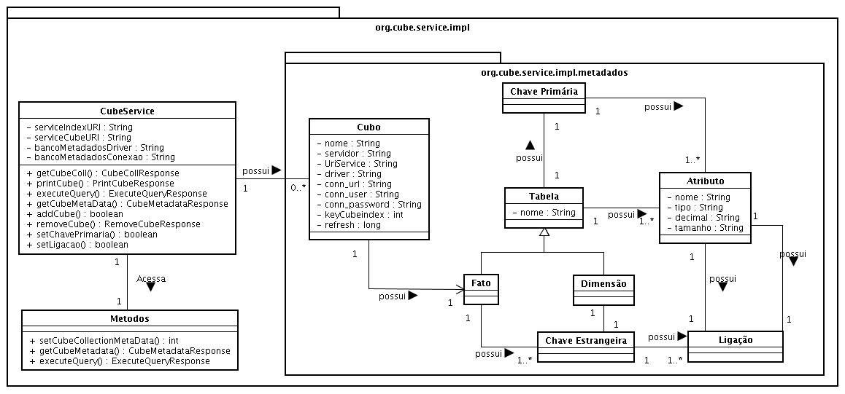
Descrição da solução(...)
Modelagem do Serviço de Cubo

Slide 26
Descrição da solução(...)
Modelagem do Serviço de Cubo

Slide 27
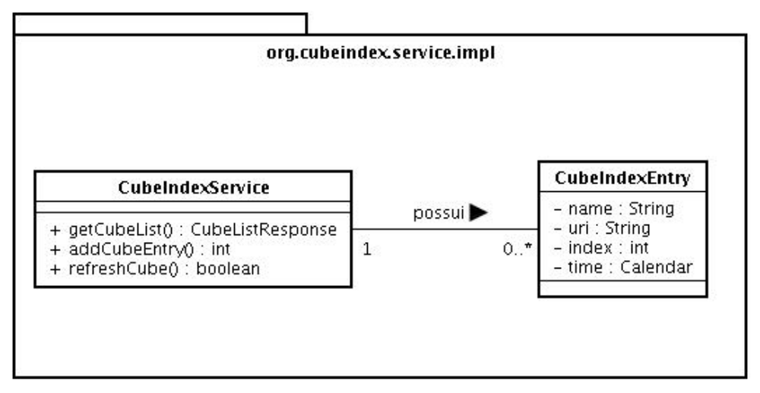
Descrição da solução(...)
Modelagem do Registro de Cubos

Slide 28
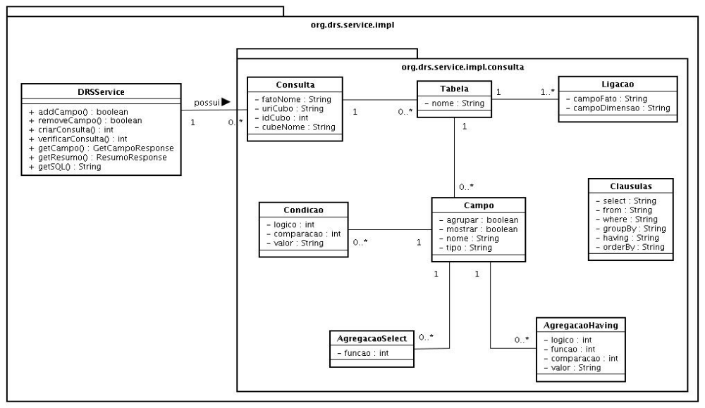
Descrição da solução(...)
Modelagem do DRS

Slide 29
Descrição da solução(...)
Modelagem do DRS

Slide 30
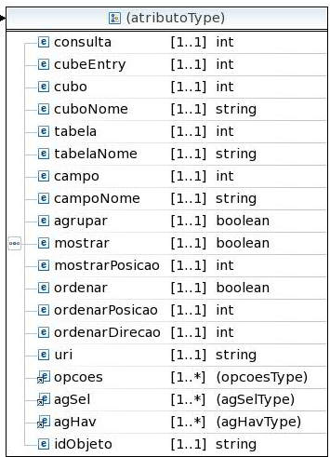
Descrição da solução(...)
Modelagem do DRS
  Tipo usado como parâmetro nas mensagens remotas

Slide 31
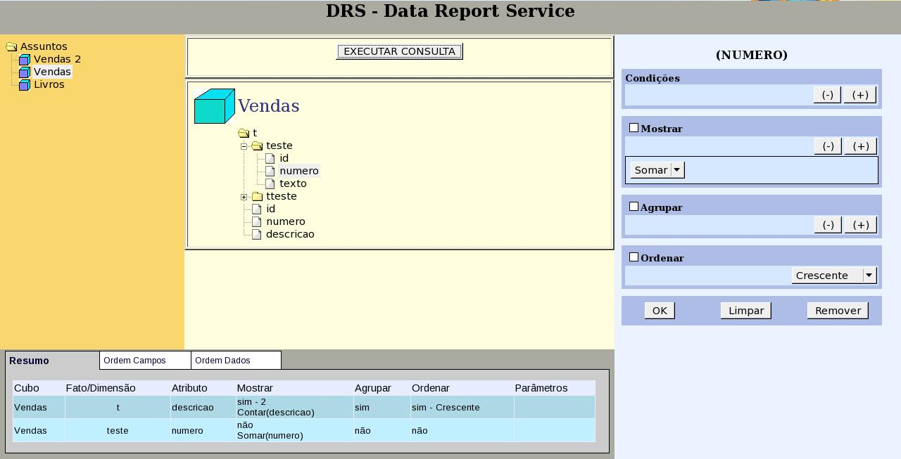
Descrição da solução(...)
Interface Cliente

Slide 32
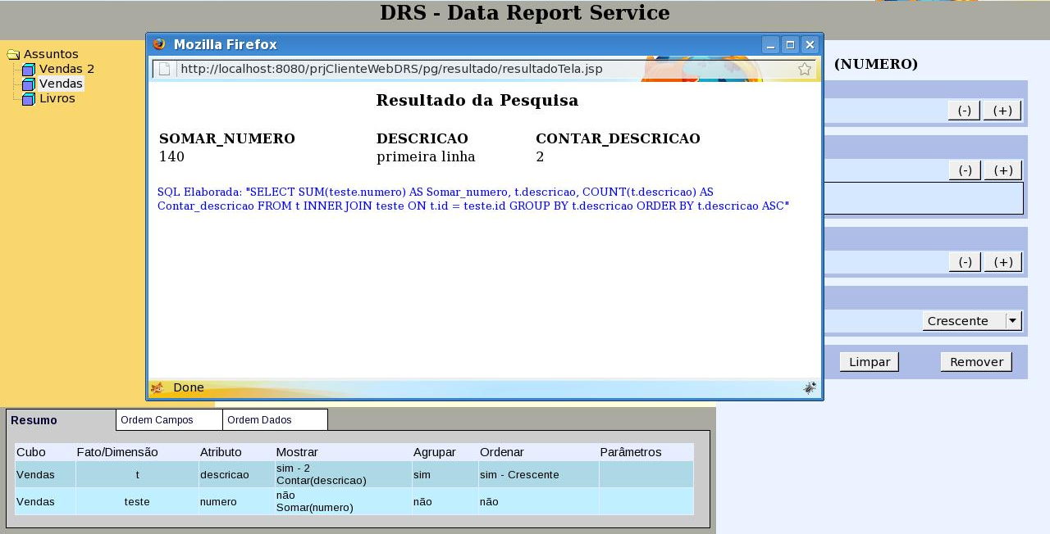
Descrição da solução(...)
Interface Cliente

Slide 33
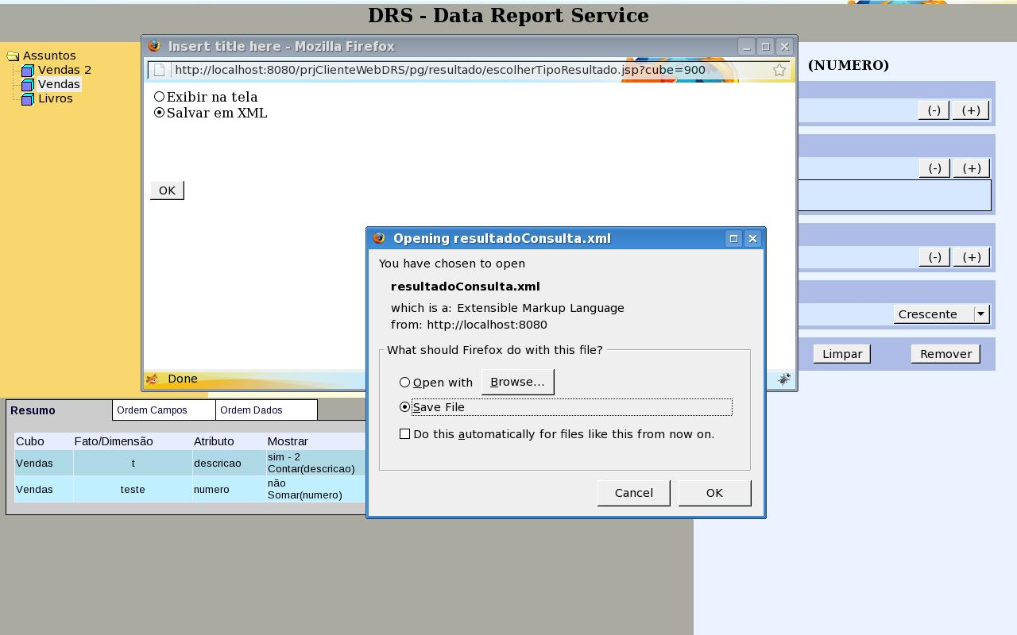
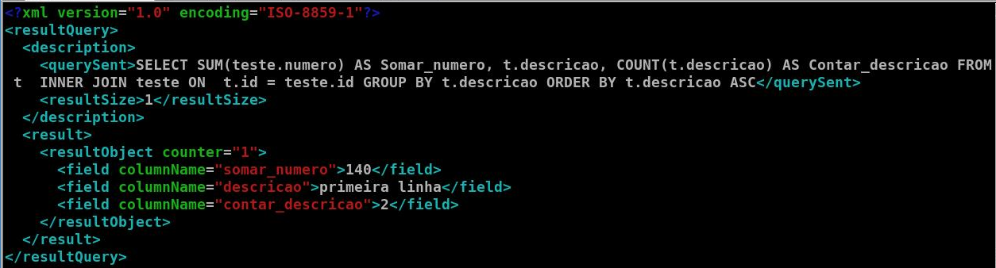
Descrição da solução(...)
Interface Cliente

Slide 34
Conclusão
A exposição de fontes de dados usando serviços e características de Grades se mostraram vantajosas.
O protótipo apresentado encoraja o desenvolvimento de ferramentas de apoio à decisão baseadas em Grades Computacionais.

Slide 35
Trabalhos futuros
Implementar sub-consultas no serviço DRS.
Criar um novo serviço e modificar o DRS para permitir consultas que envolvam mais de um cubo de dados simultaneamente.
Modificar a aplicação cliente para se beneficiar das novas funcionalidades, implementando características da Web 2.0 com AJAX e JSF.

Slide 36

Questões e Sugestões?

Slide 37
Obrigado!

Slide 38
FIM

Slide 39
Questões e Sugestões?
Alunos: Jarf Nunes dos Santos
jarfns@gmail.com
Kim Silva do Prado
kimprado21@gmail.com

Slide 40
Obrigado!
Alunos: Jarf Nunes dos Santos
jarfns@gmail.com
Kim Silva do Prado
kimprado21@gmail.com

